Slide 1
Понятие обыкновенной дроби

Slide 2
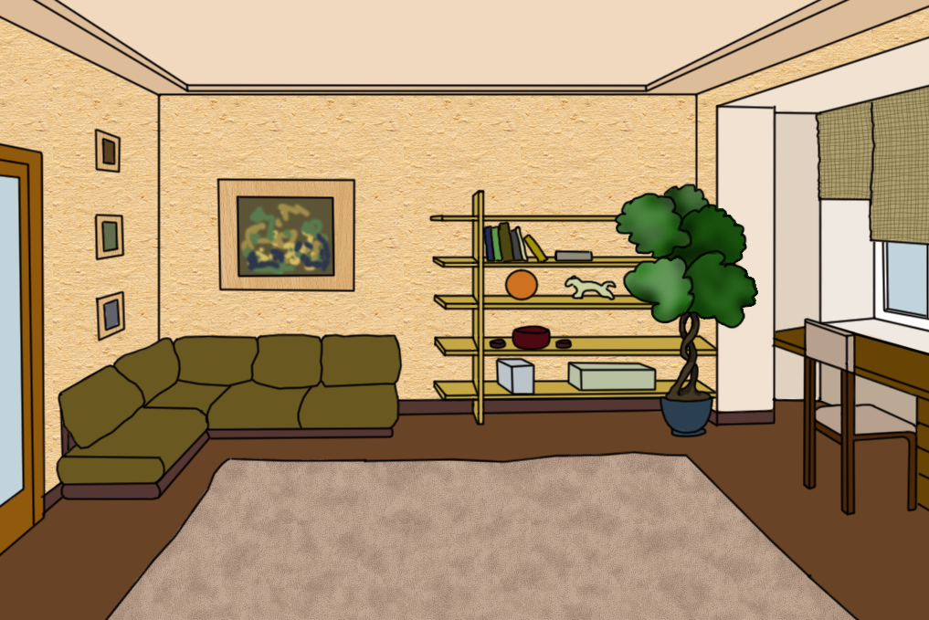
Саша, сходи, пожалуйста, в магазин. Вот список того, что надо купить.
Notes:
Текстовые стили, формулы и разделители.

Slide 3
А четвертинка – это сколько?
А пол палки колбасы – это сколько?
Список продуктов:
1 десяток яиц.
1 бутылка молока.
Четвертинка хлеба.
Пол палки колбасы.
Notes:
Текстовые стили, формулы и разделители.

Slide 4
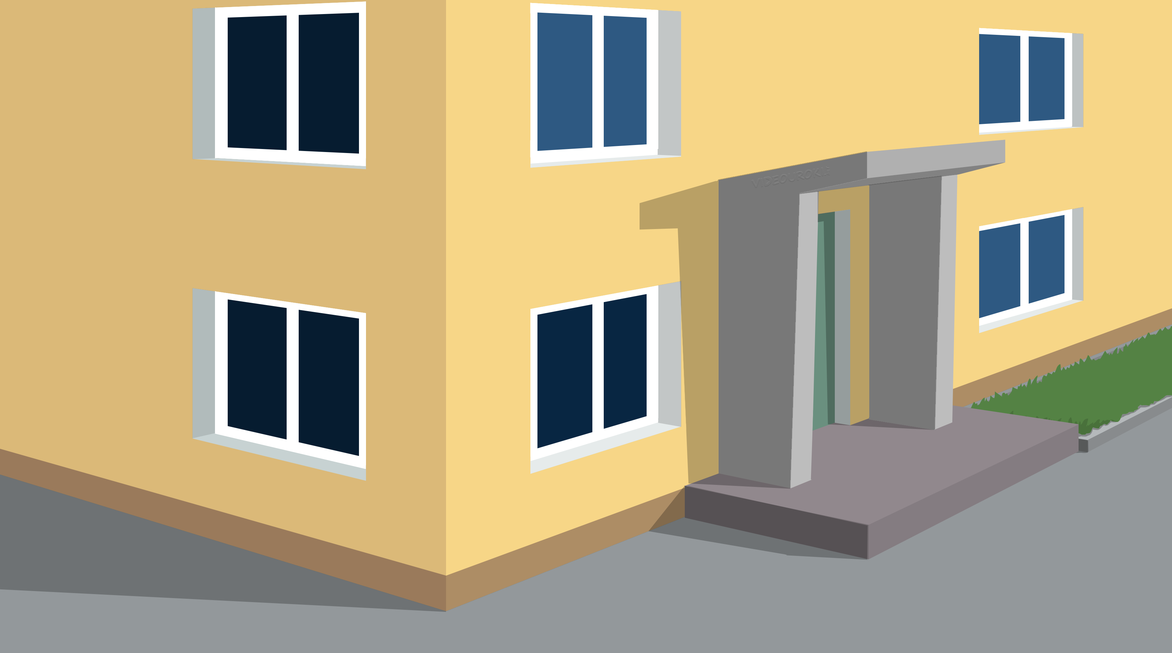
Привет!
Нет, пока не знаю, но ты меня заинтересовал.
Паша, привет!
Вот скажи – ты знаешь, что такое четвертинка хлеба и пол палки колбасы?
Notes:
Текстовые стили, формулы и разделители.

Slide 5
Список продуктов:
1 десяток яиц.
1 бутылка молока.
Четвертинка хлеба.
Пол палки колбасы.
Notes:
Текстовые стили, формулы и разделители.

Slide 6
Устный счёт
$32$ Б
$$1$$
$$6$$
$$8$$
:
$$3$$
=
$21$ О
$$4$$
$$5$$
:
$$9$$
=
$$3$$
$$⋅$$
$$7$$
=
$56$ Д
$$8$$
$$4$$
$$S$$
=
$5$ Р
$125$ Ь
$$V$$
=
$$5$$

Slide 7
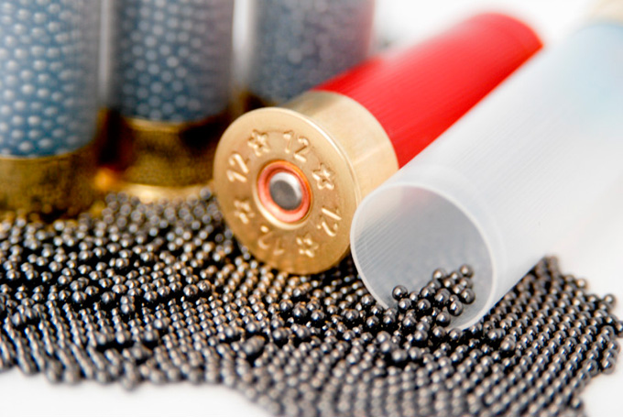
Notes:
Справа можно персонажа добавить. Если его не будет (например текста дофига), текстовый блок размещается в центре.

Slide 8
А я слышал, как про барабанщика говорили, что он выбивает красивую дробь
А причём здесь четвертинка хлеба и пол палки колбасы?
Notes:
Текстовые стили, формулы и разделители.

Slide 9
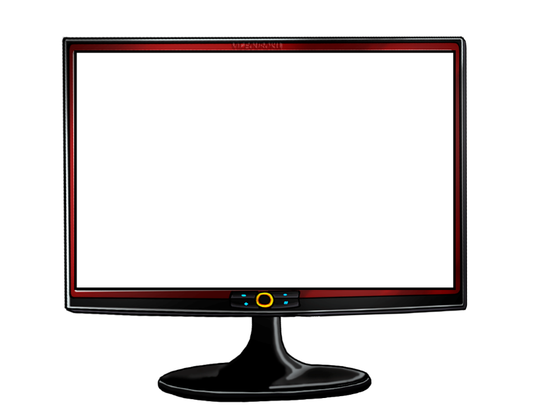

Slide 10
Вы оба правы, у слова дробь много значений.
И кроме тех, о которых вы сказали, есть ещё одно, которое связано с математикой.
Notes:
Текстовые стили, формулы и разделители.

Slide 11
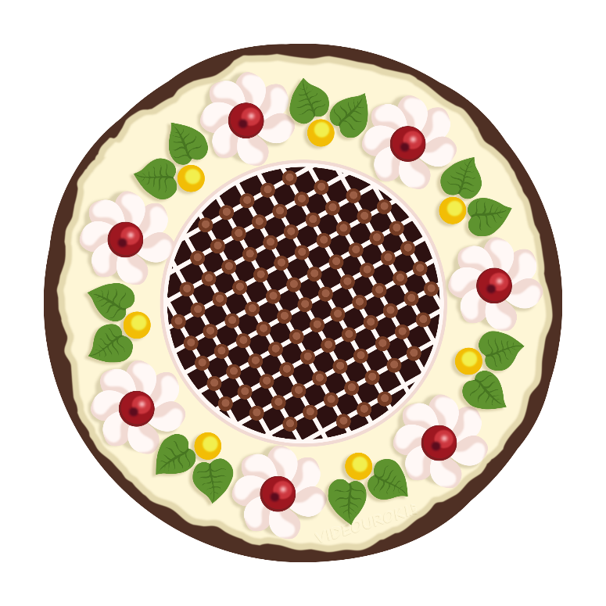
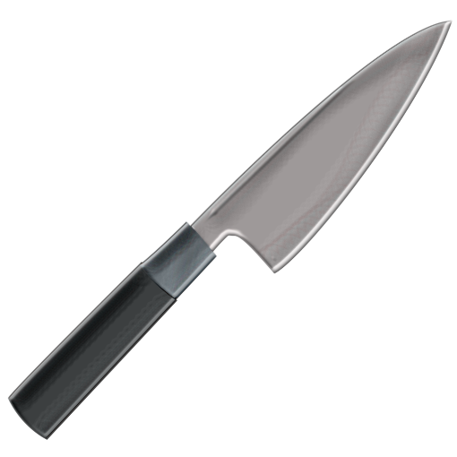
Когда один предмет делят на несколько одинаковых частей, получаются
дробные числа.
Notes:
Текстовые стили, формулы и разделители.

Slide 12
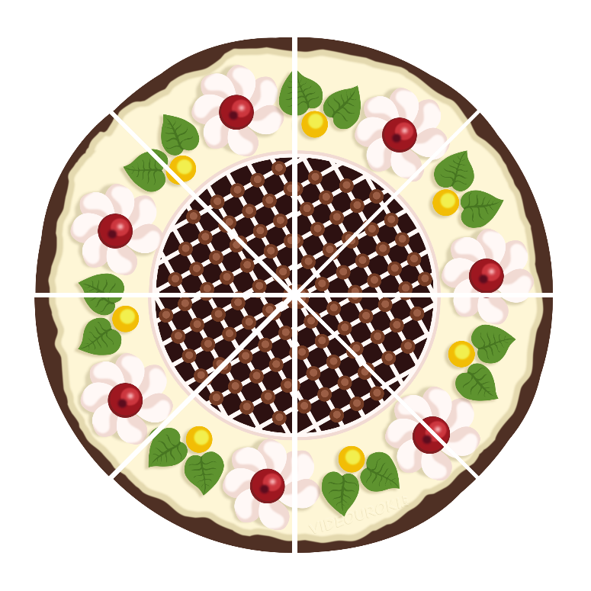
Когда один предмет делят на несколько одинаковых частей, получаются
дробные числа.
Notes:
Текстовые стили, формулы и разделители.

Slide 13
Четвертинка хлеба и пол палки колбасы – примеры дробных чисел.
Notes:
Текстовые стили, формулы и разделители.

Slide 14
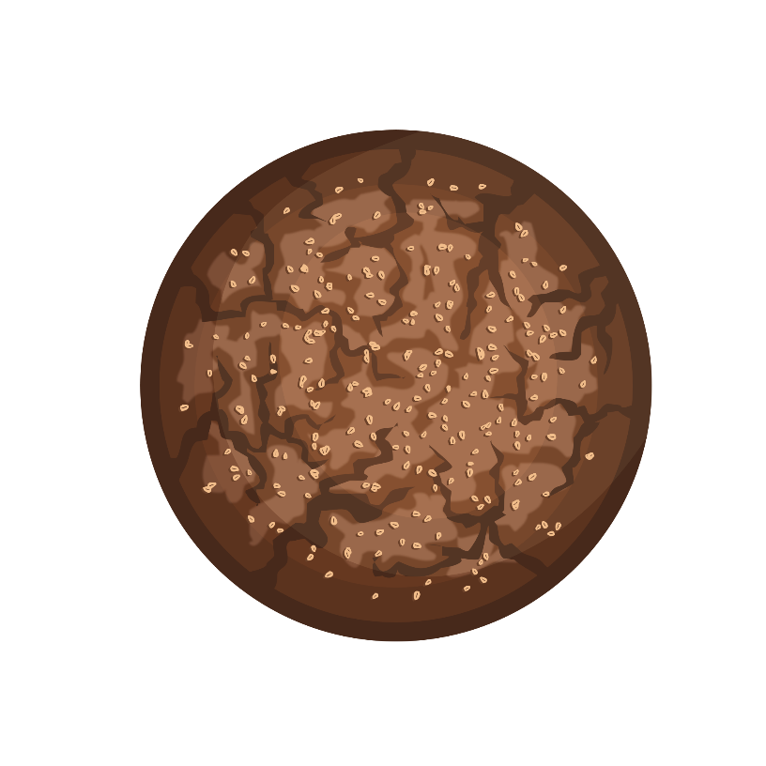
Четвертинка хлеба обозначает, что его порезали на $4$ равные части.
Notes:
Текстовые стили, формулы и разделители.

Slide 15
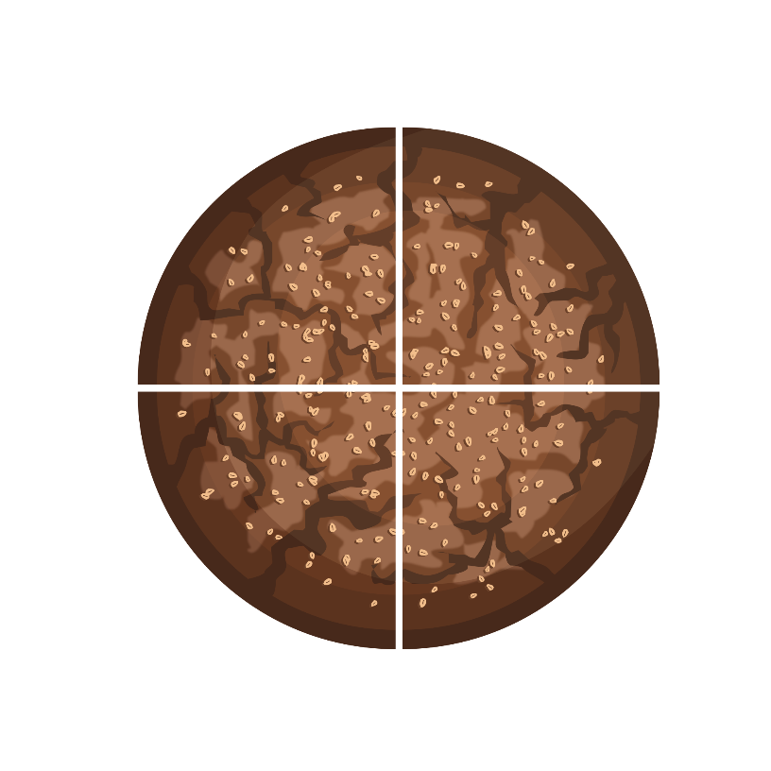
Четвертинка хлеба обозначает, что его порезали на $4$ равные части.
Notes:
Текстовые стили, формулы и разделители.

Slide 16
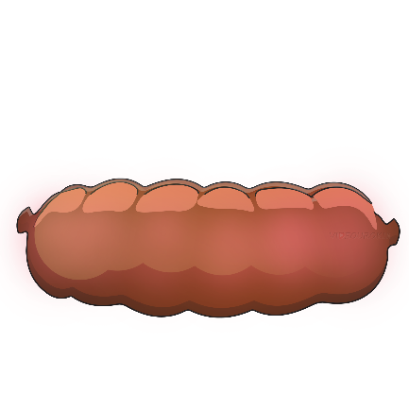
«Пол палки колбасы» говорит о том, что палку колбасы поделили на
$2$ равные части.
Notes:
Текстовые стили, формулы и разделители.

Slide 17
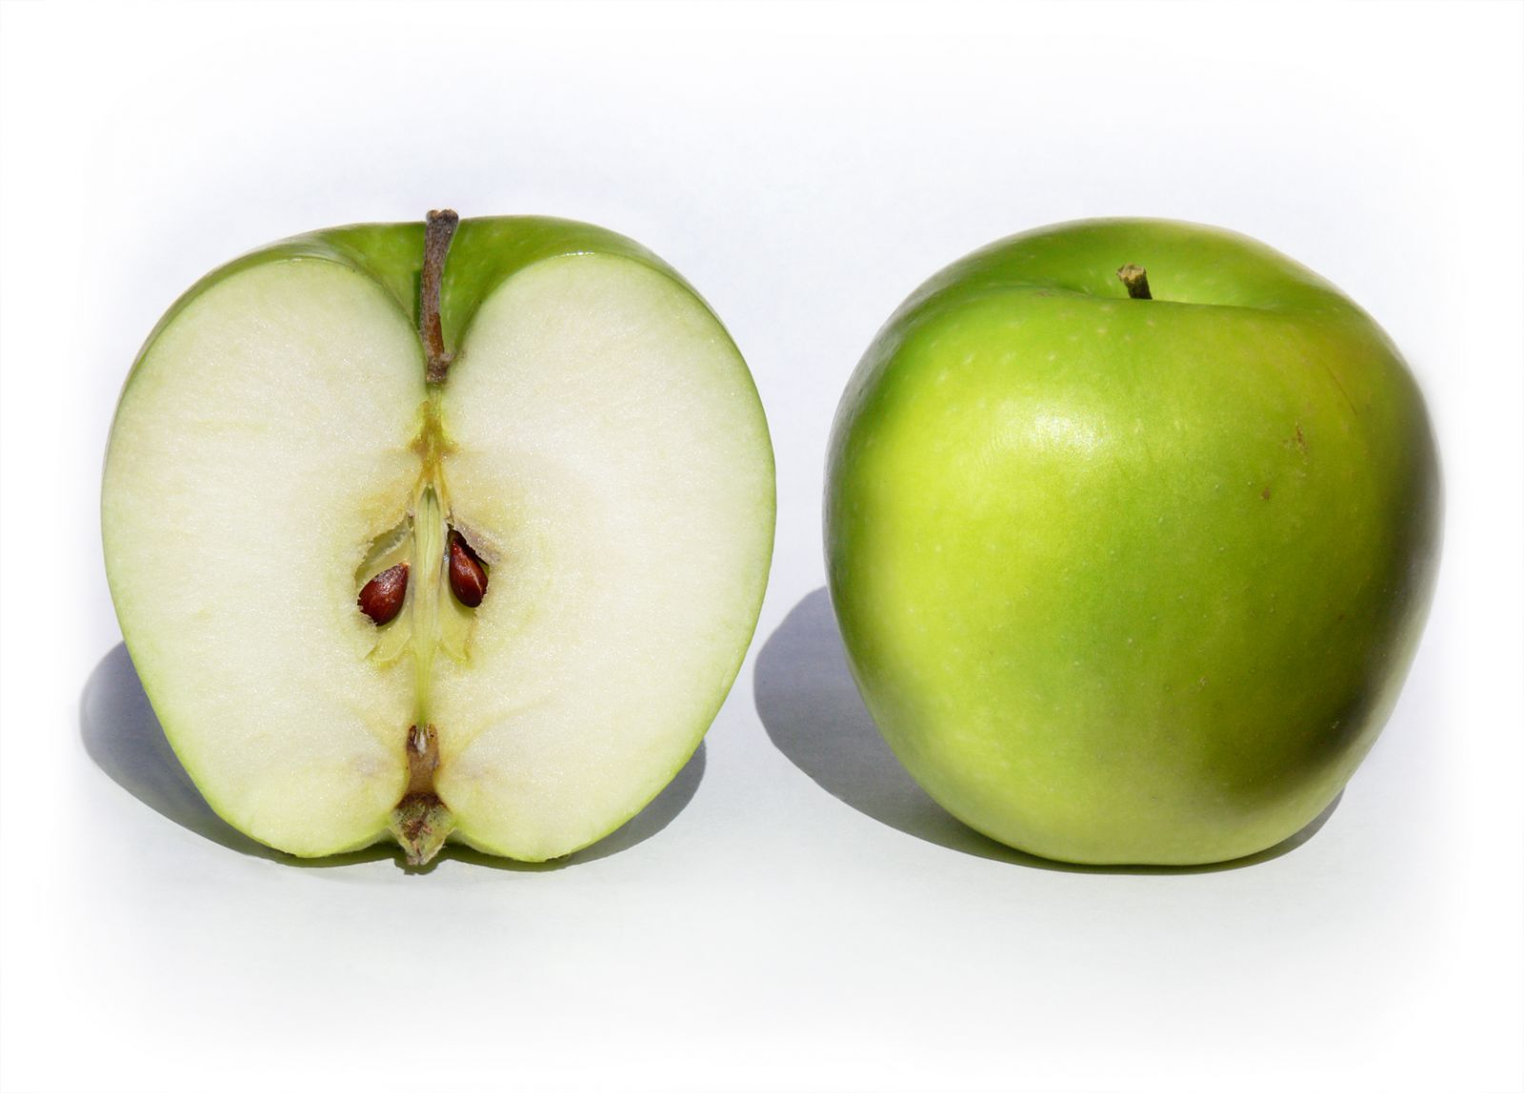
Notes:
Слайд «Это интересно!». Справа перед фоном можно поставить персонажа.

Slide 18
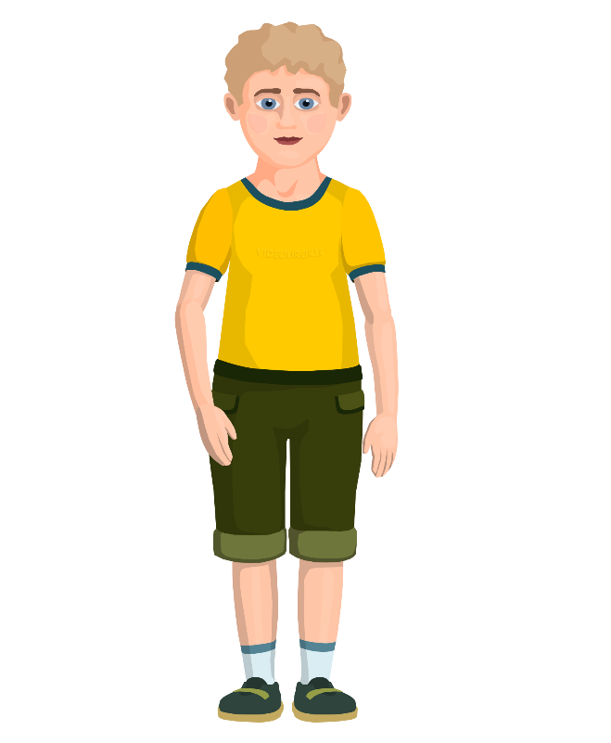
Мой рост равен полутора метрам.
Notes:
Слайд «Это интересно!». Справа перед фоном можно поставить персонажа.

Slide 19
А как записывать такие числа?
Notes:
Текстовые стили, формулы и разделители.

Slide 20
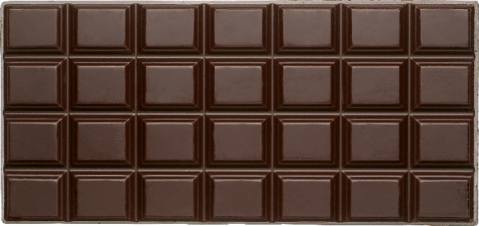
$2$ шоколадки
Notes:
Задачки от робота. Справа сам персонаж, слева облачко с условием, ниже — решение.

Slide 21
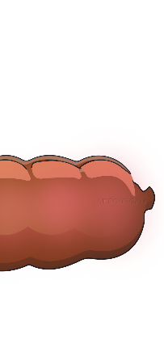
– четвертинка хлеба
– пол палки колбасы
Notes:
Задачки от робота. Справа сам персонаж, слева облачко с условием, ниже — решение.

Slide 22
$$\frac{1}{4}$$
хлеба
(одна четвёртая хлеба)
$$\frac{1}{2}$$
палки колбасы
(одна вторая палки колбасы)
Notes:
Текстовые стили, формулы и разделители.

Slide 23
Обыкновенные дроби —
записи вида $\frac{1}{4}$, $\frac{1}{2}$.
Notes:
Справа можно персонажа добавить. Если его не будет (например текста дофига), текстовый блок размещается в центре.

Slide 24
Есть ещё несколько видов дробей, но не торопись, о них мы поговорим позднее.
Если такие записи называют обыкновенными, то бывают ещё и необыкновенные дроби?
Notes:
Текстовые стили, формулы и разделители.

Slide 25
У каждой составляющей этой записи есть своё название.
$$\frac{1}{2}$$
Notes:
Текстовые стили, формулы и разделители.

Slide 26
$$\frac{1}{2}$$
– числитель дроби
– черта дроби
– знаменатель дроби
Notes:
Текстовые стили, формулы и разделители.

Slide 27
$$\frac{1}{2}$$
– числитель дроби
– знаменатель дроби
Notes:
Текстовые стили, формулы и разделители.

Slide 28
$$\frac{1}{2}$$
– числитель дроби
– знаменатель дроби
Notes:
Текстовые стили, формулы и разделители.

Slide 29
Нет, у числителя и знаменателя есть свои обязанности.
А почему ты написал именно так, а не наоборот, можно было бы написать $2$ сверху, а $1$ снизу? Тогда двойка стала бы числителем, а единица – знаменателем.
$$\frac{1}{2}$$
$$\frac{2}{1}$$
Notes:
Текстовые стили, формулы и разделители.

Slide 30
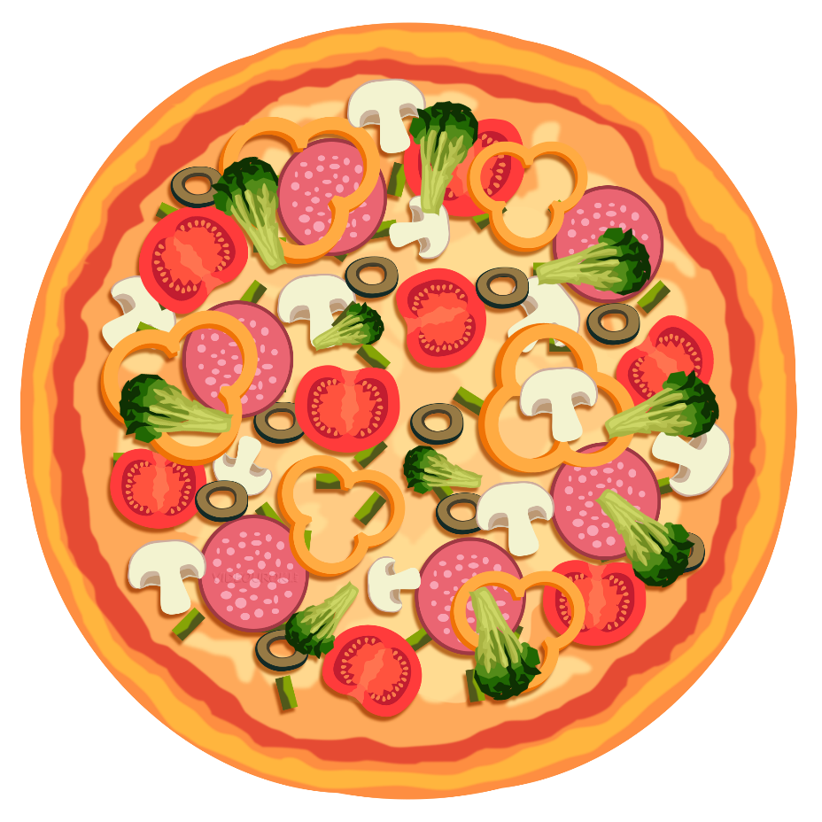
Знаменатель дроби показывает, на сколько равных частей разделили что-то целое.
Notes:
Текстовые стили, формулы и разделители.

Slide 31
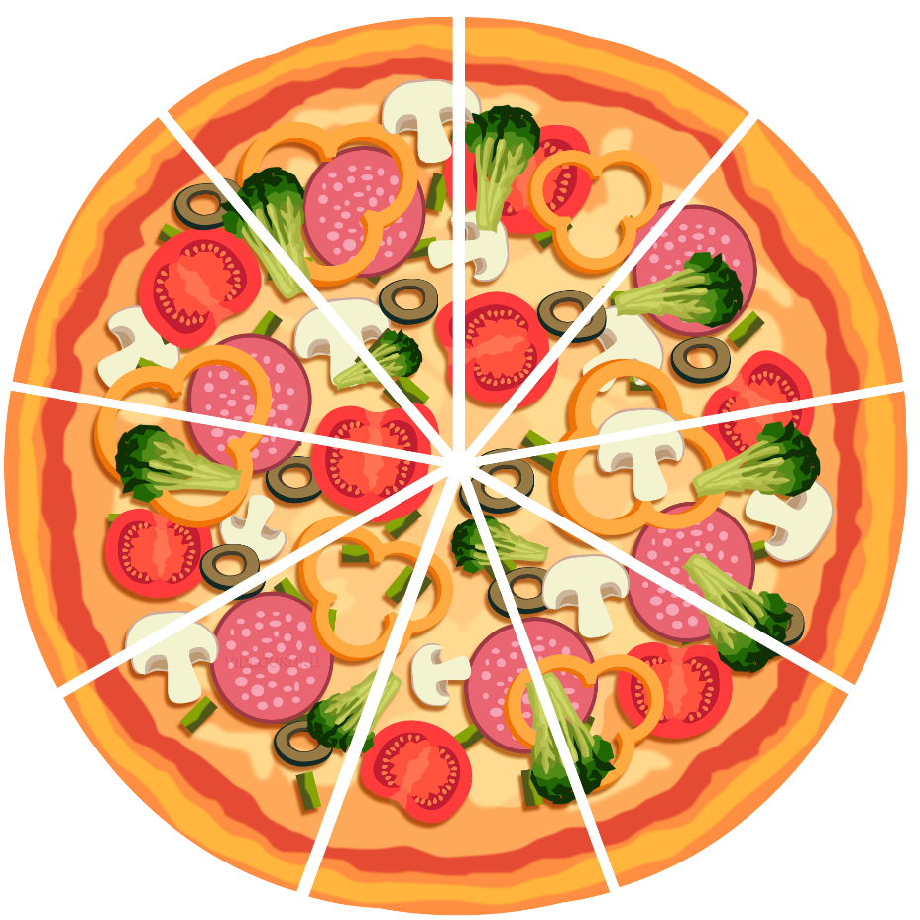
Знаменатель дроби показывает, на сколько равных частей разделили что-то целое.
$$\frac{}{9}$$
Notes:
Текстовые стили, формулы и разделители.

Slide 32
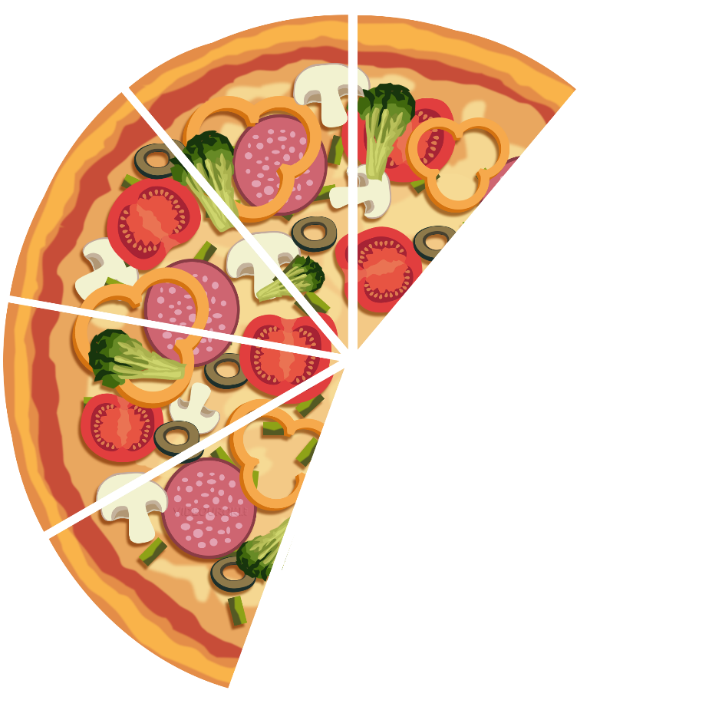
Числитель показывает сколько равных частей взяли.
$$5$$
$$\frac{}{9}$$
Notes:
Текстовые стили, формулы и разделители.

Slide 33
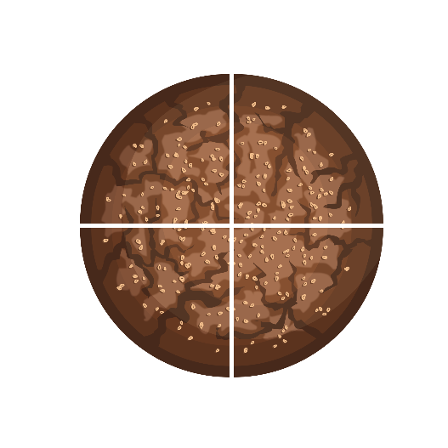
$$\frac{1}{4}$$
$$\frac{4}{1}$$
Notes:
Текстовые стили, формулы и разделители.

Slide 34
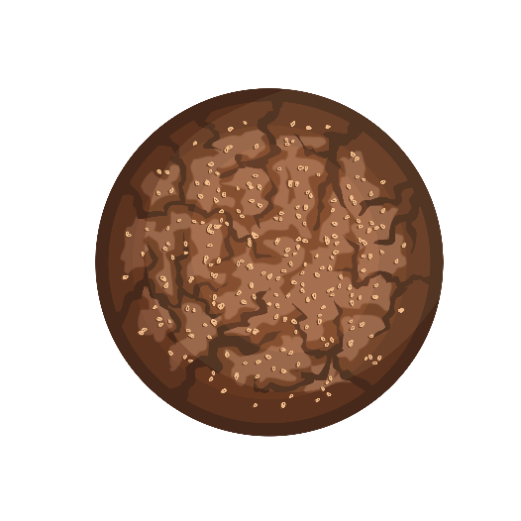
$$\frac{1}{4}$$
$$\frac{4}{1}$$
Notes:
Текстовые стили, формулы и разделители.

Slide 35
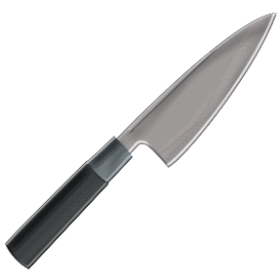
$$\frac{1}{2}$$
$$\frac{2}{1}$$
Notes:
Текстовые стили, формулы и разделители.

Slide 36
Молодец, Паша!
А теперь я вам предлагаю решить несколько заданий.
Notes:
Текстовые стили, формулы и разделители.

Slide 37
Задание № 1
Укажите числители и знаменатели дробей:
$$\frac{3}{7}, \frac{5}{13}, \frac{7}{21}.$$
$$3,$$
$$7,$$
Решение:
Числитель:
Знаменатель:

Slide 38
$$\frac{1}{2}$$
– числитель дроби
– знаменатель дроби
Notes:
Текстовые стили, формулы и разделители.

Slide 39
$$\frac{1}{2}$$
– числитель дроби
– знаменатель дроби
Notes:
Текстовые стили, формулы и разделители.

Slide 40
Задание № 1
Укажите числители и знаменатели дробей:
$$\frac{3}{7}, \frac{5}{13}, \frac{7}{21}.$$
$$3,$$
$$7,$$
Решение:
Числитель:
Знаменатель:

Slide 41
$$\frac{1}{2}$$
– числитель дроби
– знаменатель дроби
Notes:
Текстовые стили, формулы и разделители.

Slide 42
Задание № 1
Укажите числители и знаменатели дробей:
$$\frac{3}{7}, \frac{5}{13}, \frac{7}{21}.$$
$$5,$$
$$7.$$
$$13,$$
$$21.$$
Решение:
$$3,$$
Числитель:
$$7,$$
Знаменатель:

Slide 43
Да, теперь всё верно.
Вот вам ещё одно задание.
Notes:
Текстовые стили, формулы и разделители.

Slide 44
Задание № 2
$$3$$
$$4$$
$$2$$
$$5$$
$$1$$
$$6$$
Какая часть фигуры закрашена синим цветом, жёлтым цветом, зелёным цветом?
$$12$$
$$7$$
$$11$$
$$8$$
$$10$$
$$9$$
Решение:
$$\frac{}{12}.$$
Синим цветом закрашено:
$$\frac{}{12}.$$
Жёлтым цветом закрашено:
$$\frac{}{12}.$$
Зелёным цветом закрашено:

Slide 45
Задание № 2
Какая часть фигуры закрашена синим цветом, жёлтым цветом, зелёным цветом?
Решение:
$$3$$
$$\frac{}{12}.$$
Синим цветом закрашено:
$$\frac{}{12}.$$
Жёлтым цветом закрашено:
$$\frac{}{12}.$$
Зелёным цветом закрашено:

Slide 46
Задание № 2
Какая часть фигуры закрашена синим цветом, жёлтым цветом, зелёным цветом?
Решение:
$$3$$
$$\frac{}{12}.$$
Синим цветом закрашено:
$$6$$
$$\frac{}{12}.$$
Жёлтым цветом закрашено:
$$1$$
$$\frac{}{12}.$$
Зелёным цветом закрашено:

Slide 47
Вы оба здорово справились!
Вот вам ещё одно задание.
Notes:
Текстовые стили, формулы и разделители.

Slide 48
$$1 м=100 см$$
Задание № 3
Какой частью метра является один сантиметр?
Какой частью метра являются девять сантиметров?
Решение:
$$\frac{}{100}$$
$$1$$
$1$ сантиметр равен
метра.
$9$ сантиметров равны
метра.
Notes:
Текстовые стили, формулы и разделители.

Slide 49
$$1 м=100 см$$
Задание № 3
Какой частью метра является один сантиметр?
Какой частью метра являются девять сантиметров?
Решение:
$$\frac{}{100}$$
$$1$$
$1$ сантиметр равен
метра.
$$9$$
$$\frac{}{100}$$
$9$ сантиметров равны
метра.
Notes:
Текстовые стили, формулы и разделители.

Slide 50
Вы замечательно справляетесь!
Вот вам ещё одно задание.
Notes:
Текстовые стили, формулы и разделители.

Slide 51
Задание № 4
Какую часть плитки шоколада Саша отдал Паше?
Решение:
$$3$$
$$\frac{}{28}.$$
$$\frac{3}{28}$$
Саша угостил Пашу
Ответ:
плитки шоколада.
Notes:
Текстовые стили, формулы и разделители.

Slide 52
В книге $32$ страницы. И состоит книга всего из двух рассказов. Первый рассказ занимает $\frac{6}{8}$ всей книги.
Сколько страниц занимает первый рассказ?
Решение:
$1) 32 :8=4$ (стр.)
– составляет одна часть.
$2) 6⋅4=24$ (стр.)
– занимает первый рассказ.
Ответ:
первый рассказ занимает $24$ страницы книги.
Notes:
Задачки от робота. Справа сам персонаж, слева облачко с условием, ниже — решение.

Slide 53
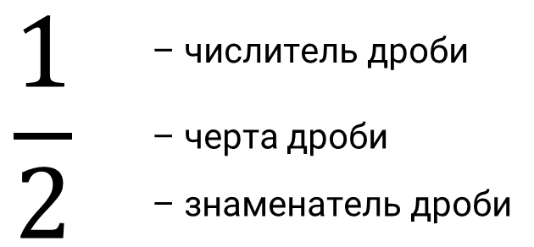
Итоги урока
Дроби появляются тогда, когда целый предмет надо разделить на несколько равных частей.
Записи вида $\frac{1}{2}, \frac{1}{3}, \frac{5}{7}$называют обыкновенными дробями или просто дробями.
Знаменатель дроби показывает, на сколько равных частей разделили что-то целое, а числитель – сколько таких частей взяли.

